Slide 1
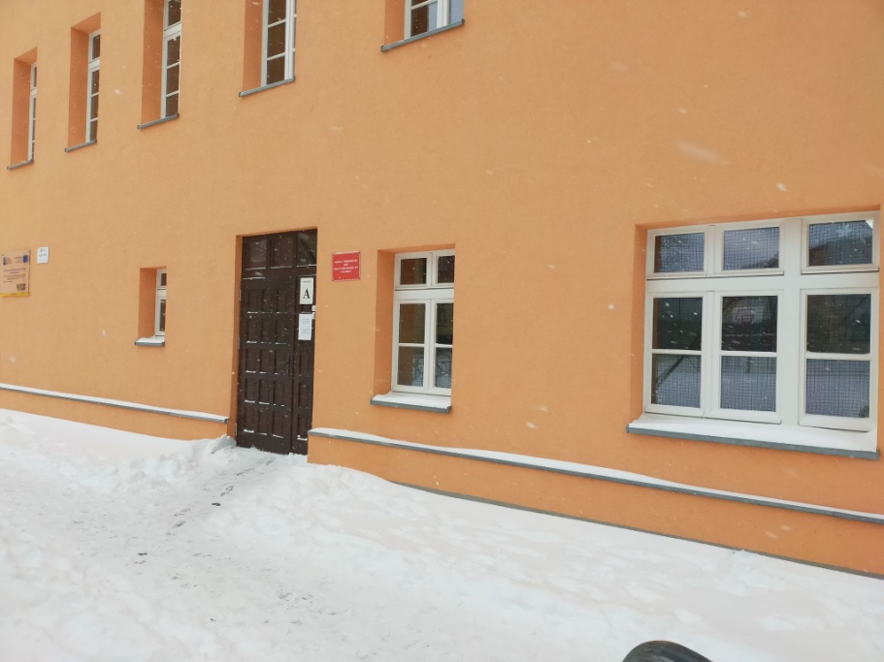
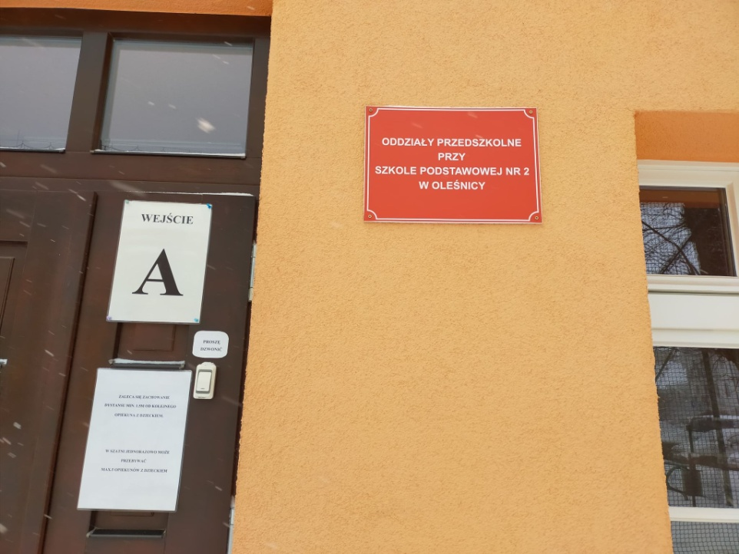

Witamy Państwa w Oddziale Przedszkolnym przy Szkole Podstawowej nr 2 im. Jana Kilińskiego w Oleśnicy

Slide 2
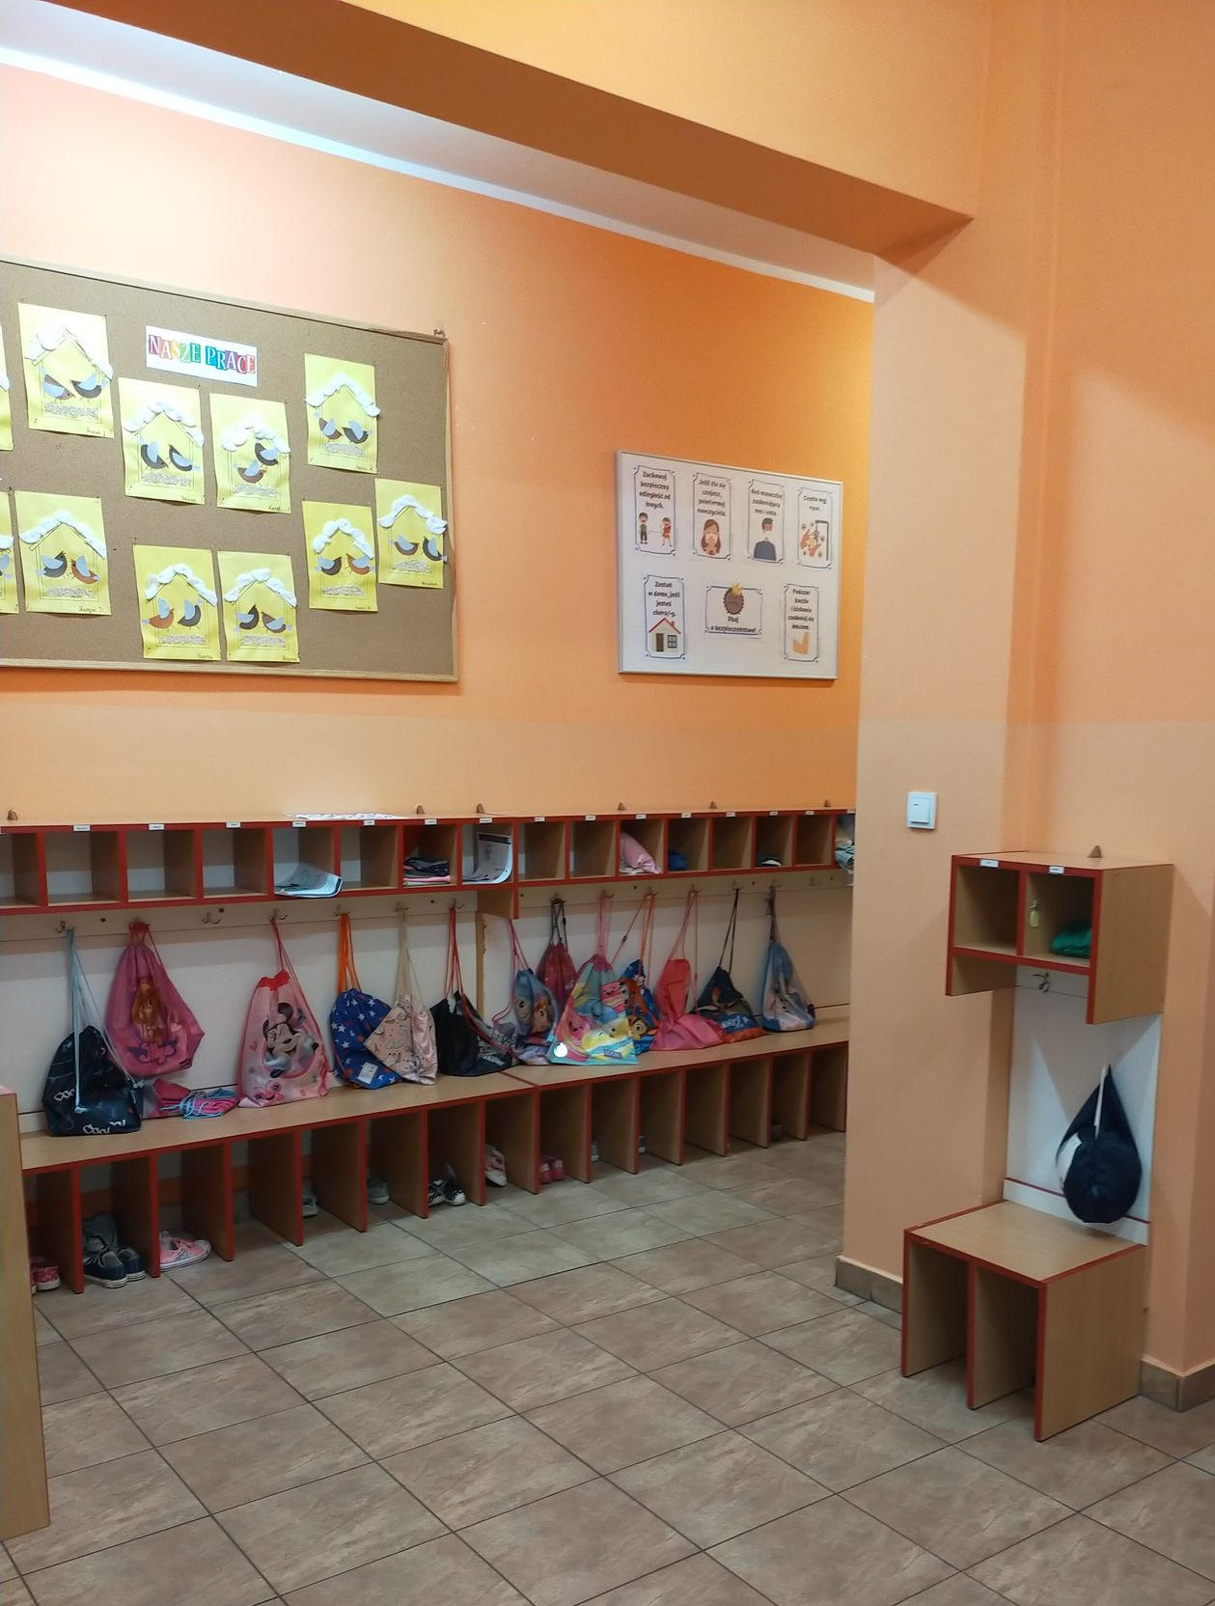
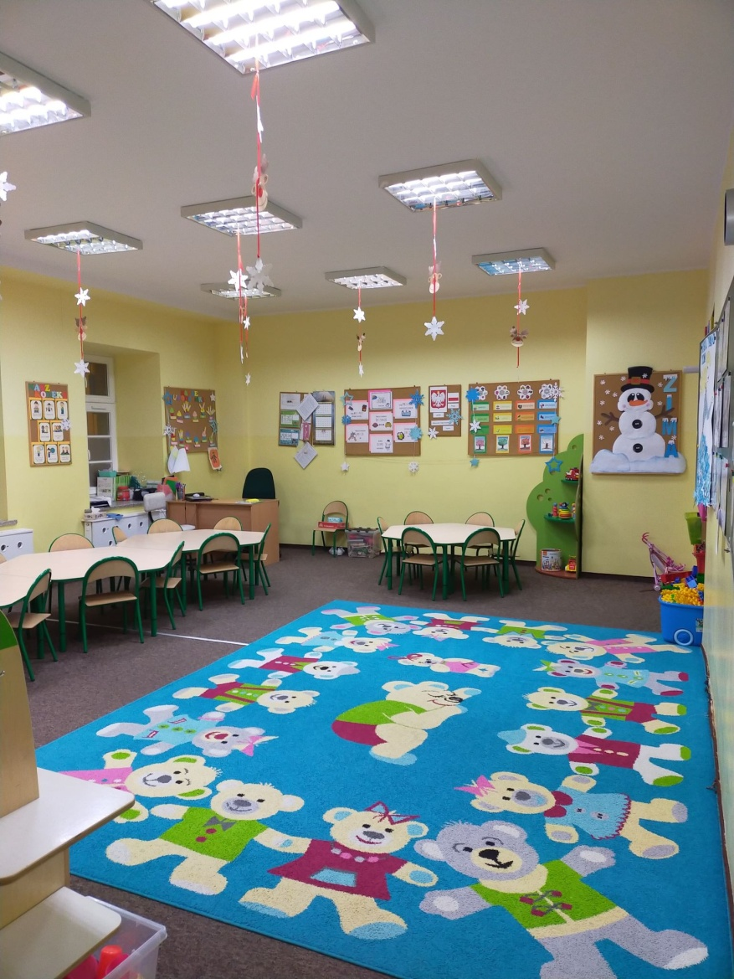
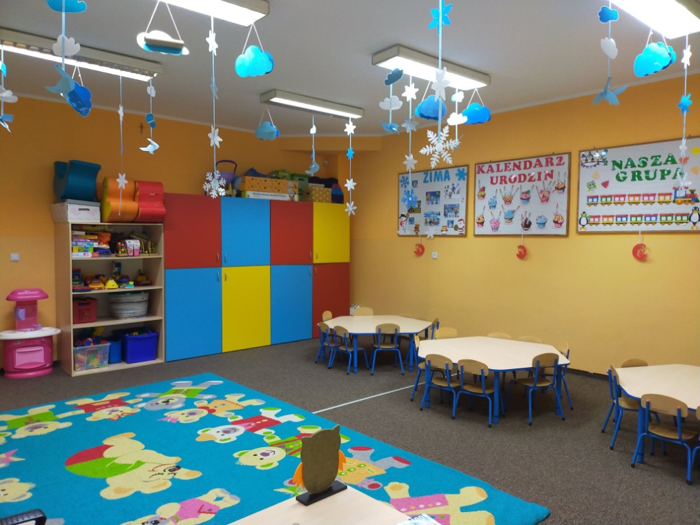
Tak wygląda nasze przedszkole…

Slide 3
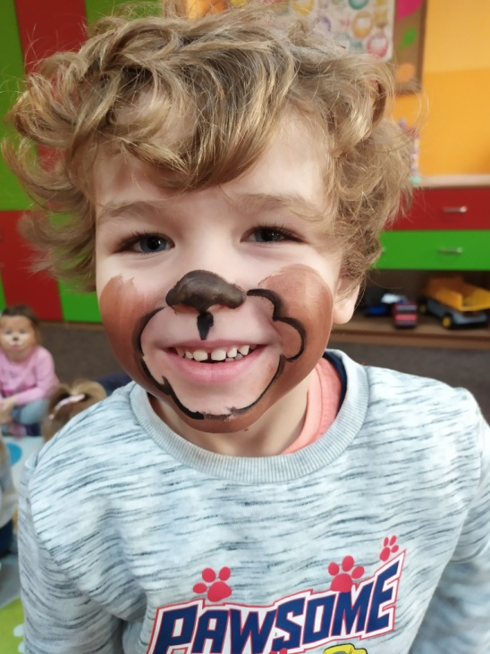
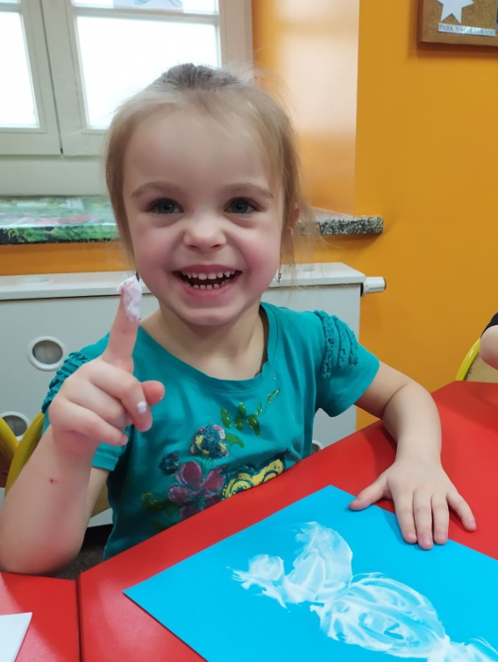
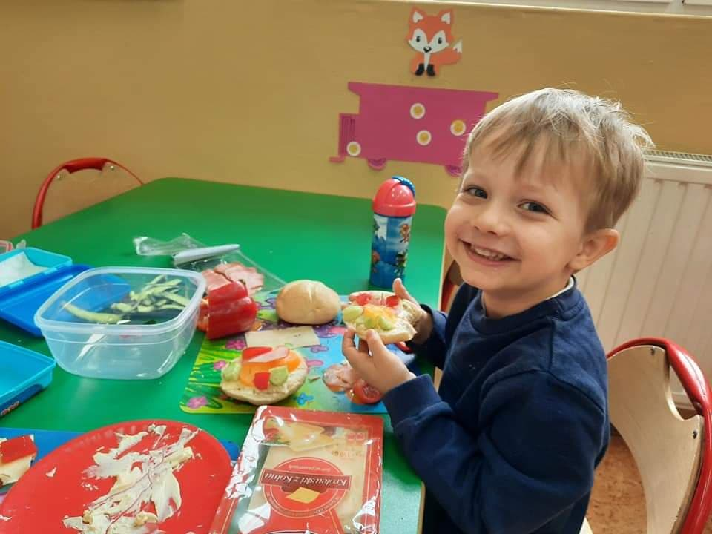
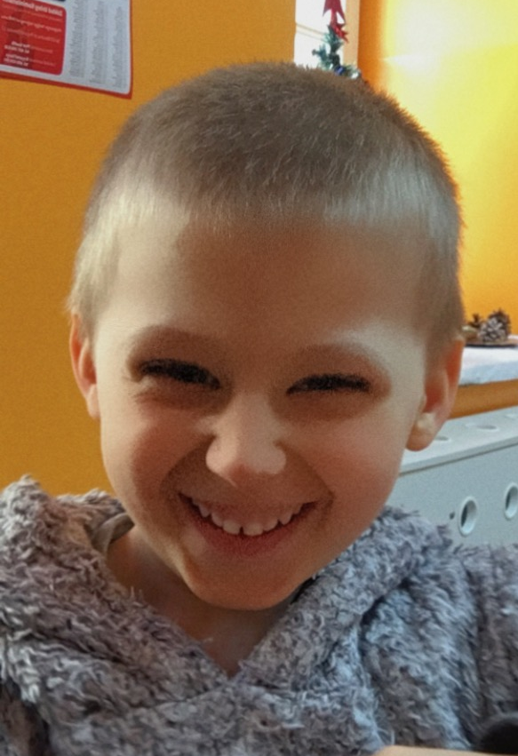
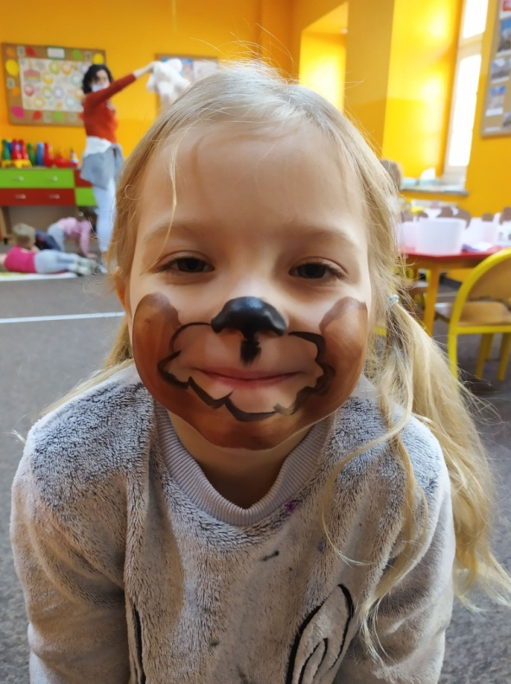
Podstawowym celem naszej pracy jest szczęście i uśmiech dziecka

Slide 4
W pracy wychowawczej najważniejsze są dla nas trzy wartości:
miłość
szacunek
troska

Slide 5
Naszym zadaniem jest wspieranie całościowego rozwoju Państwa dziecka

Slide 6
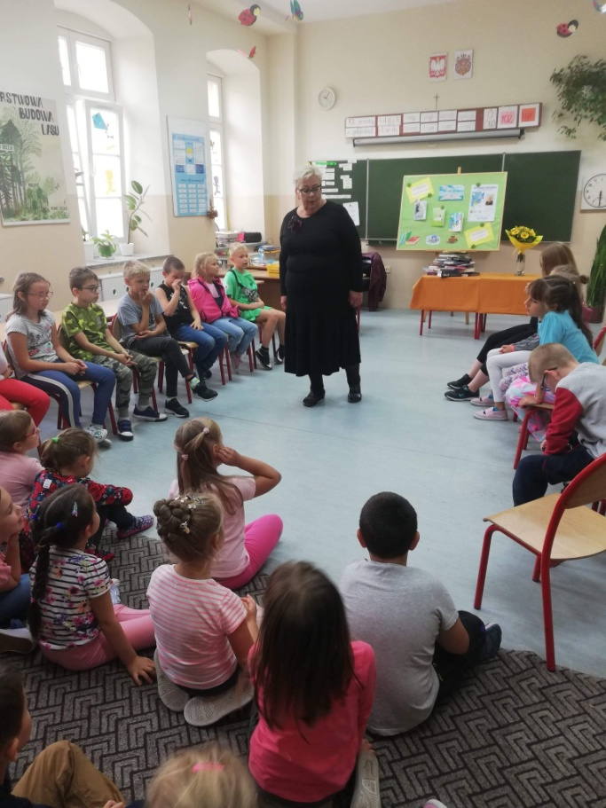
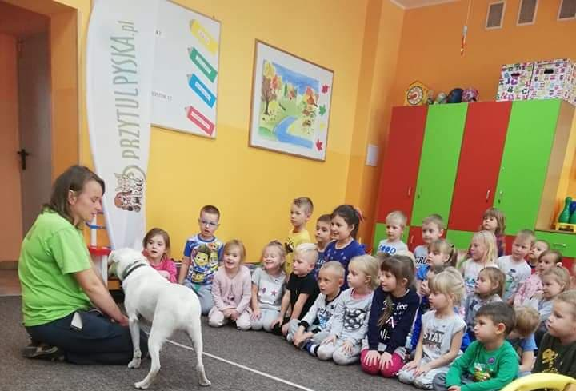
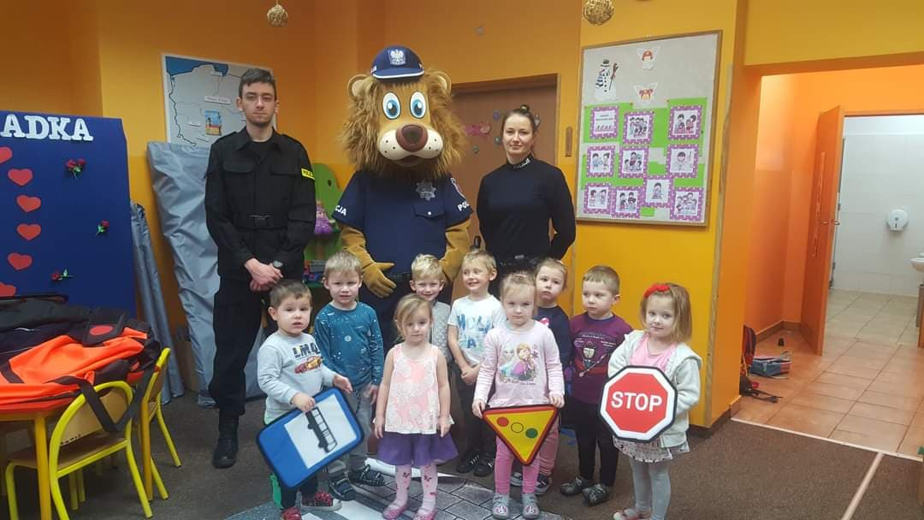
W naszym przedszkolu odwiedzają nas ciekawi goście…

Slide 7
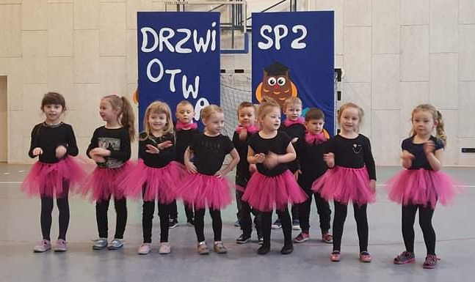
Prezentujemy swoje umiejętności i odnosimy sukcesy…

Slide 8
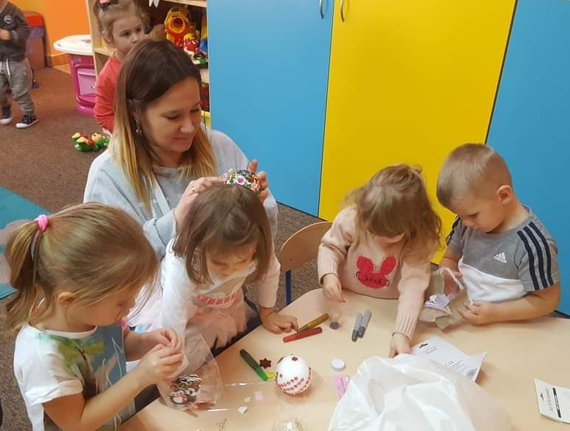
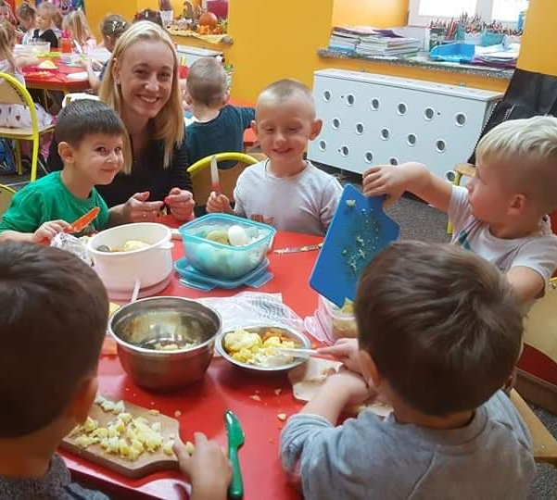
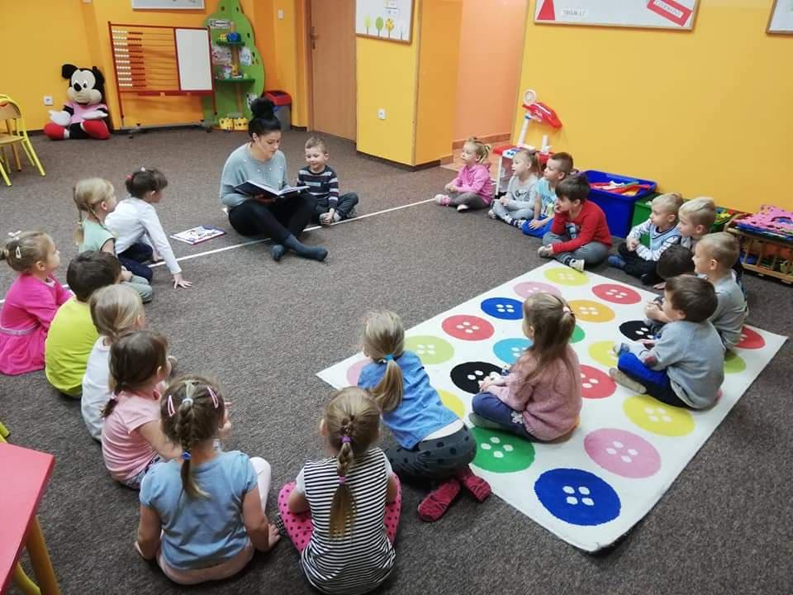
Rodzice chętnie włączają się w życie przedszkola…

Slide 9
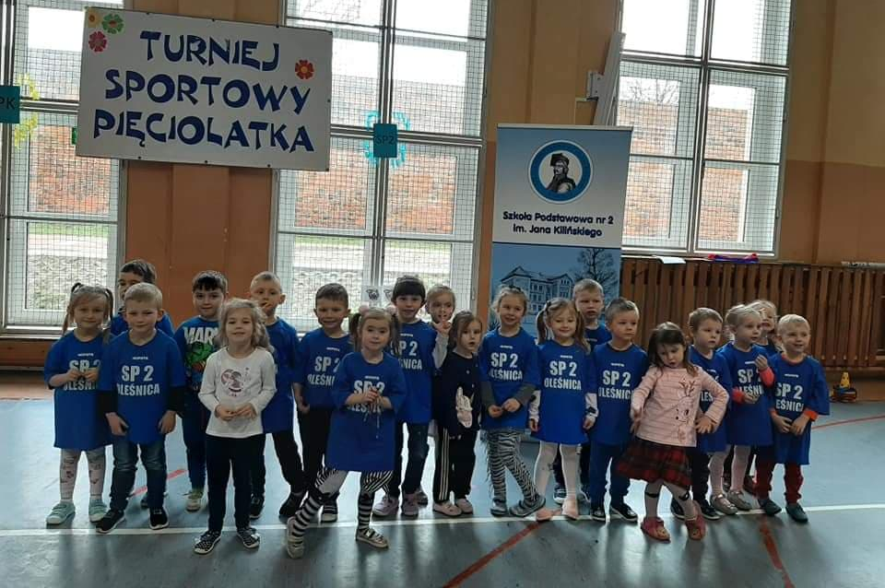
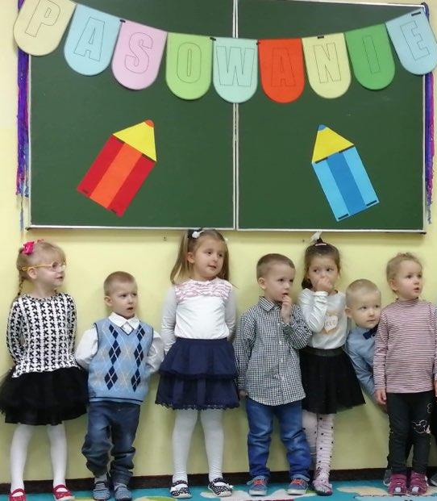
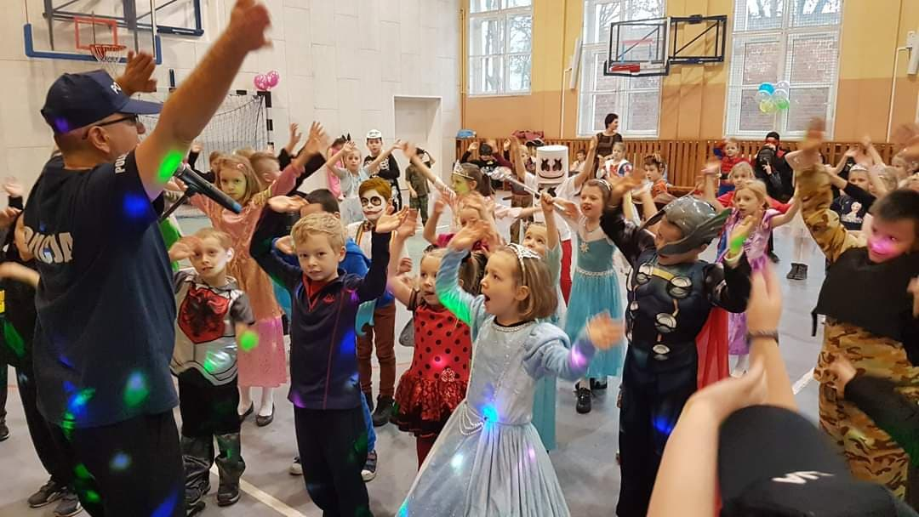
Bierzemy udział w przedszkolnych i szkolnych uroczystościach…

Slide 10
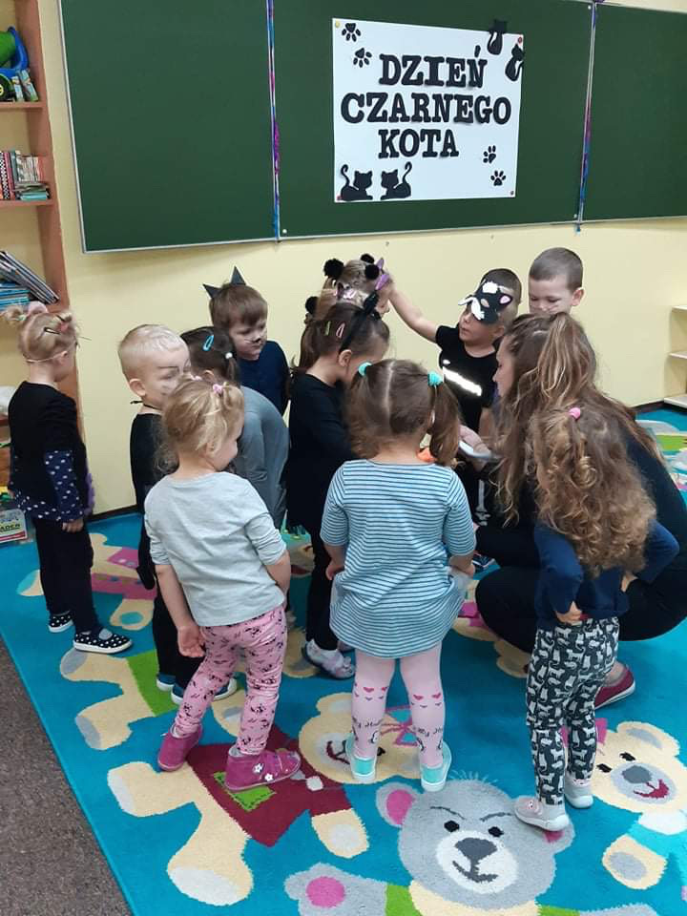
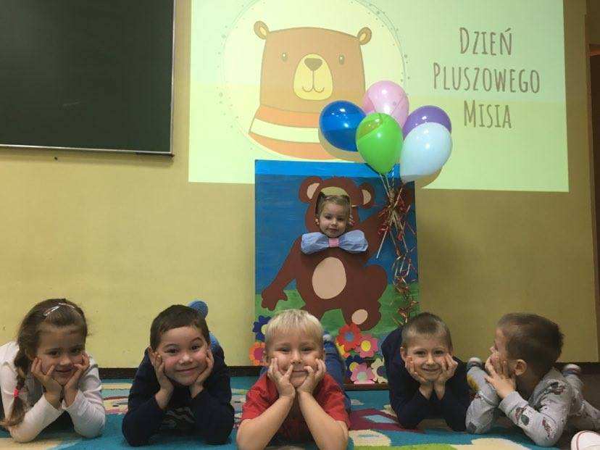
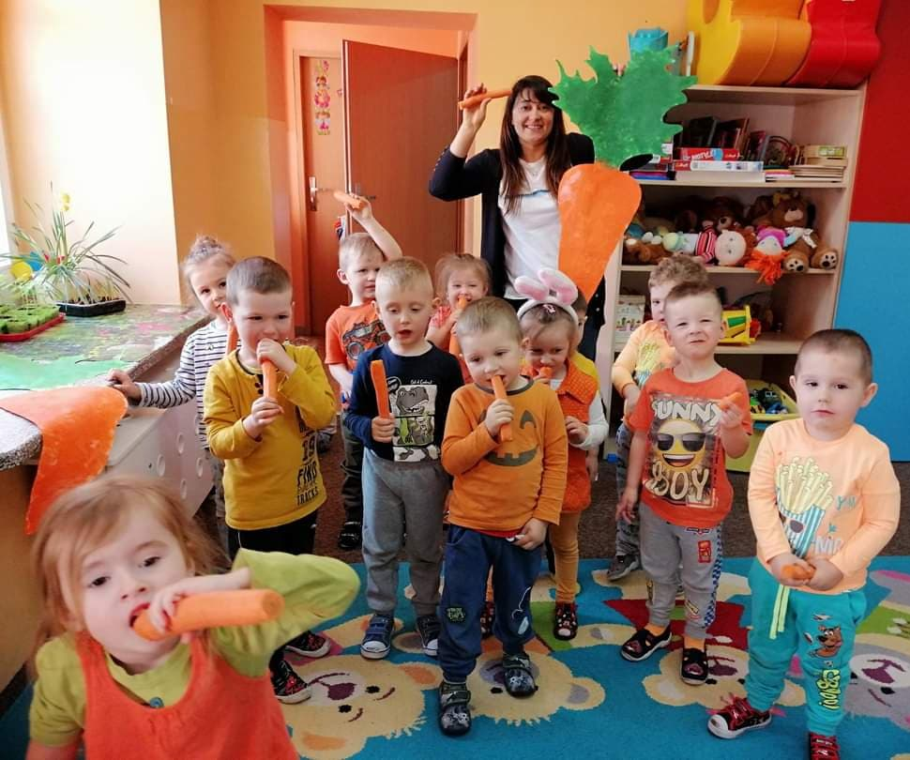
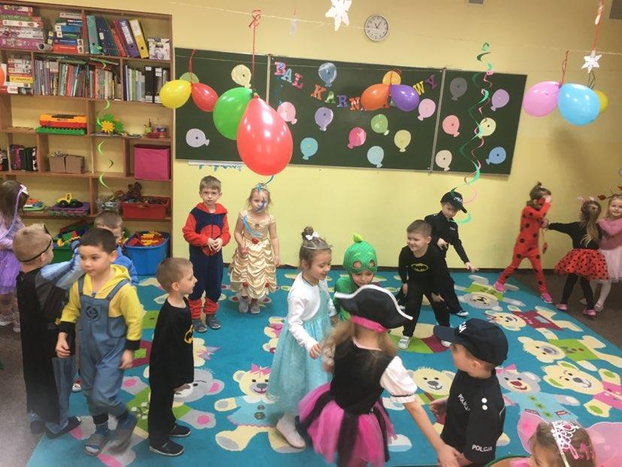
Obchodzimy ciekawe dni…

Slide 11
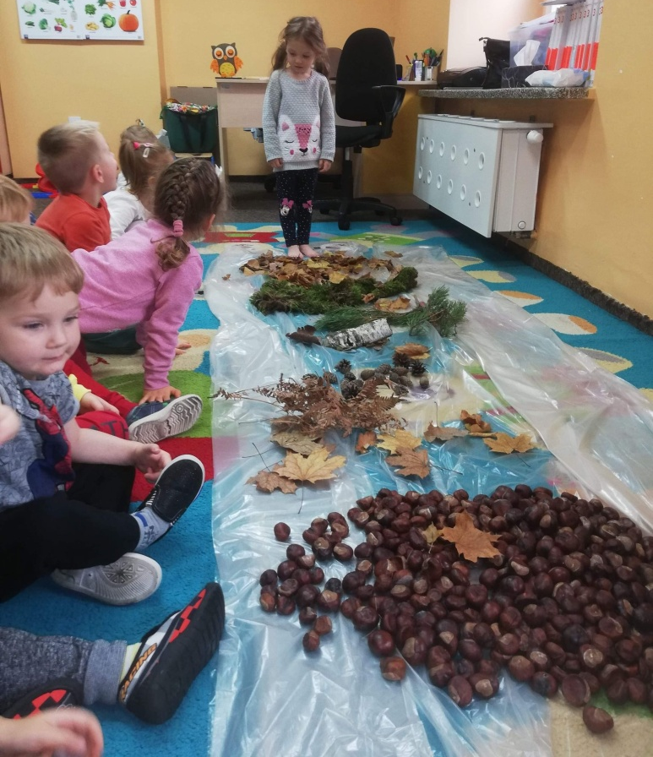
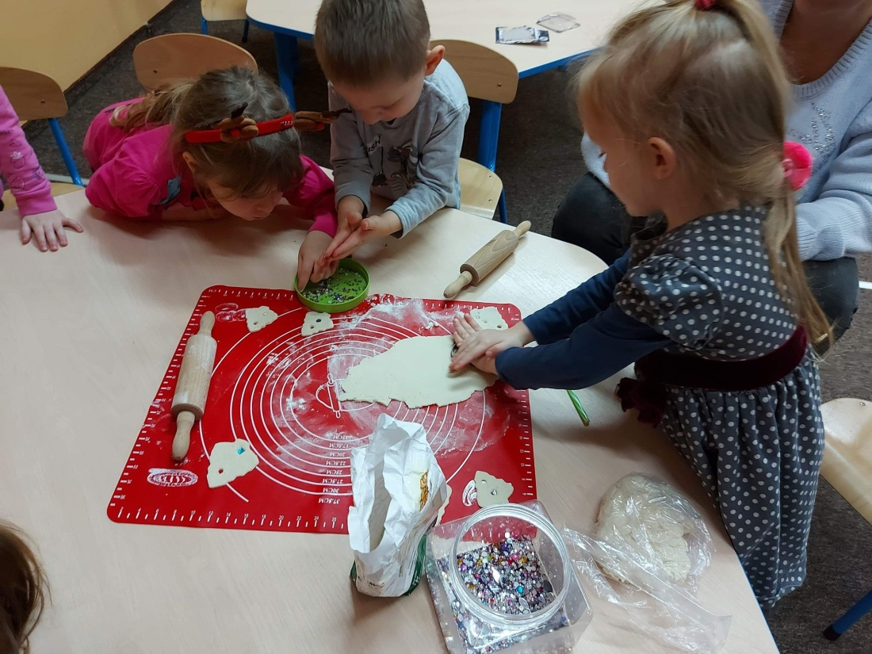
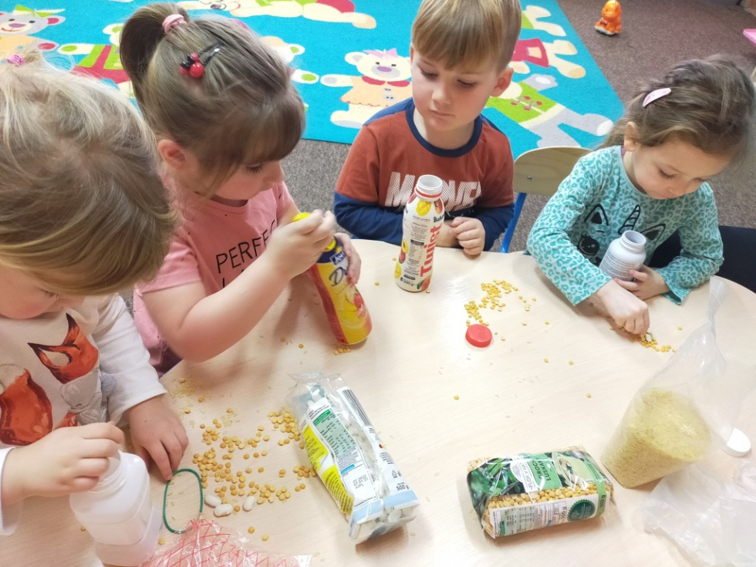
Korzystamy z dodatkowych i specjalistycznych zajęć…
Sensorycznych

Slide 12
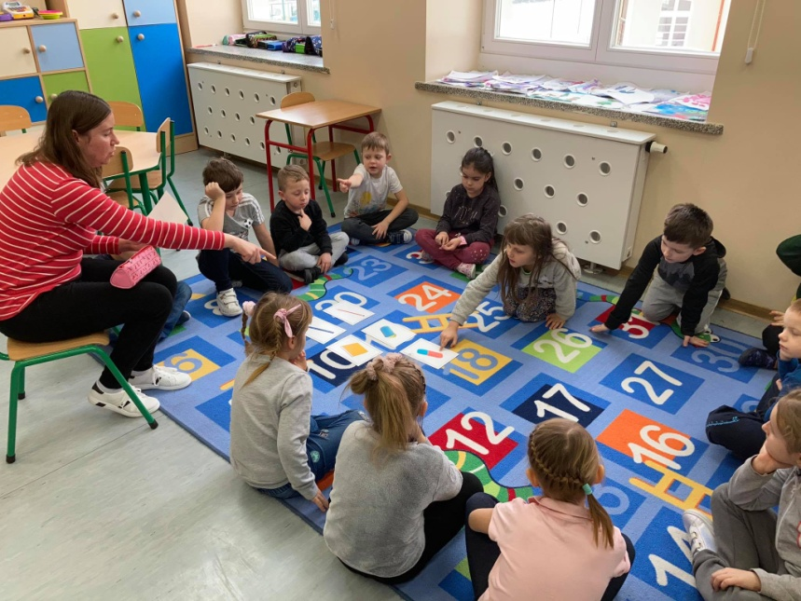
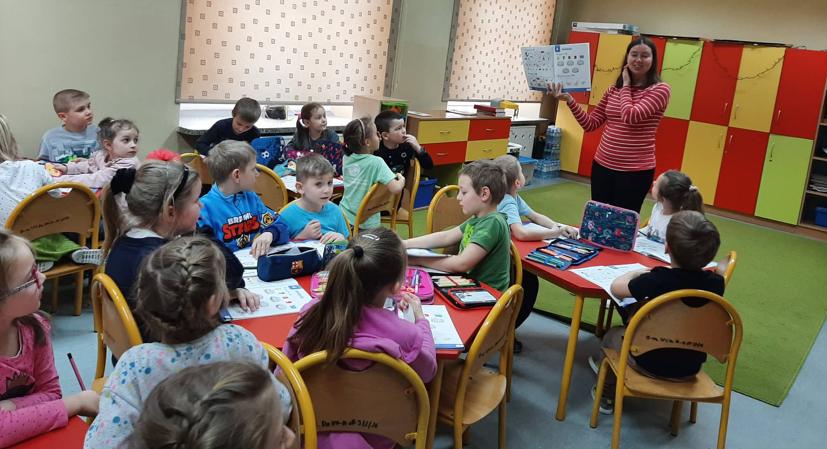
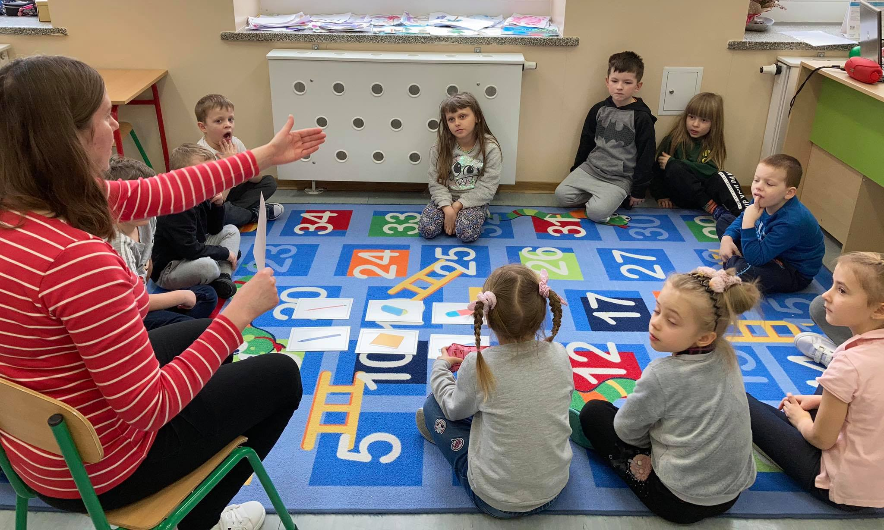
Językowych

Slide 13
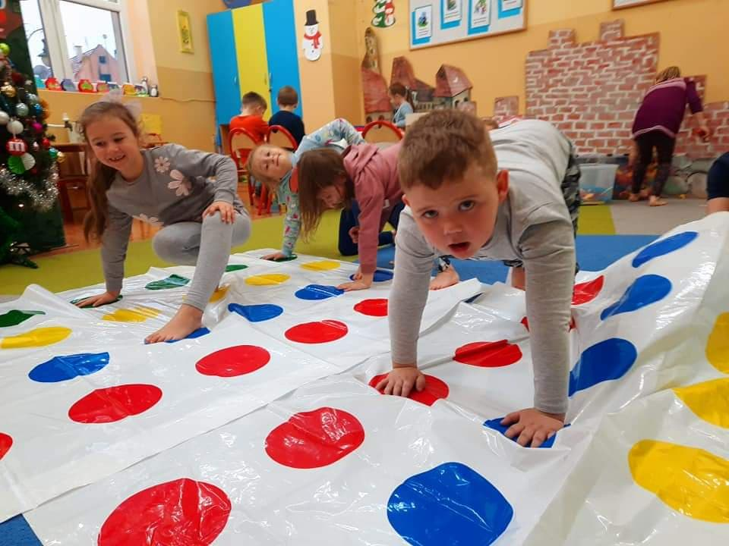
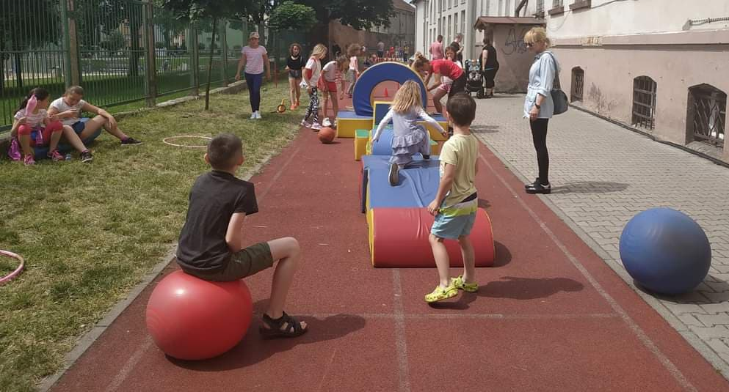
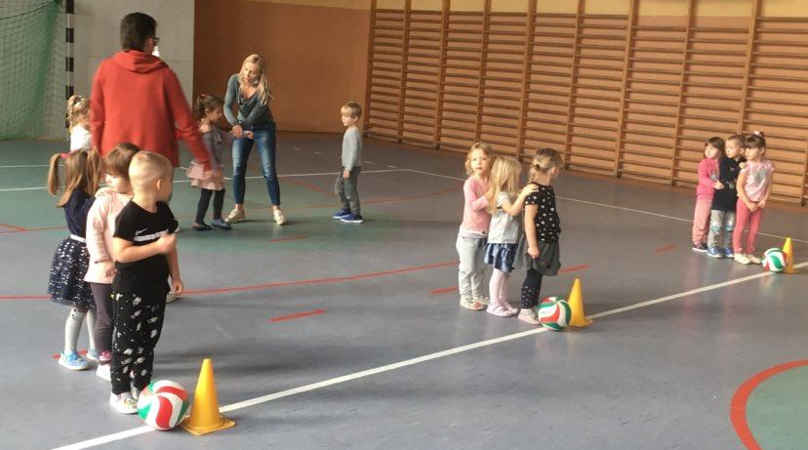
Gimnastycznych

Slide 14
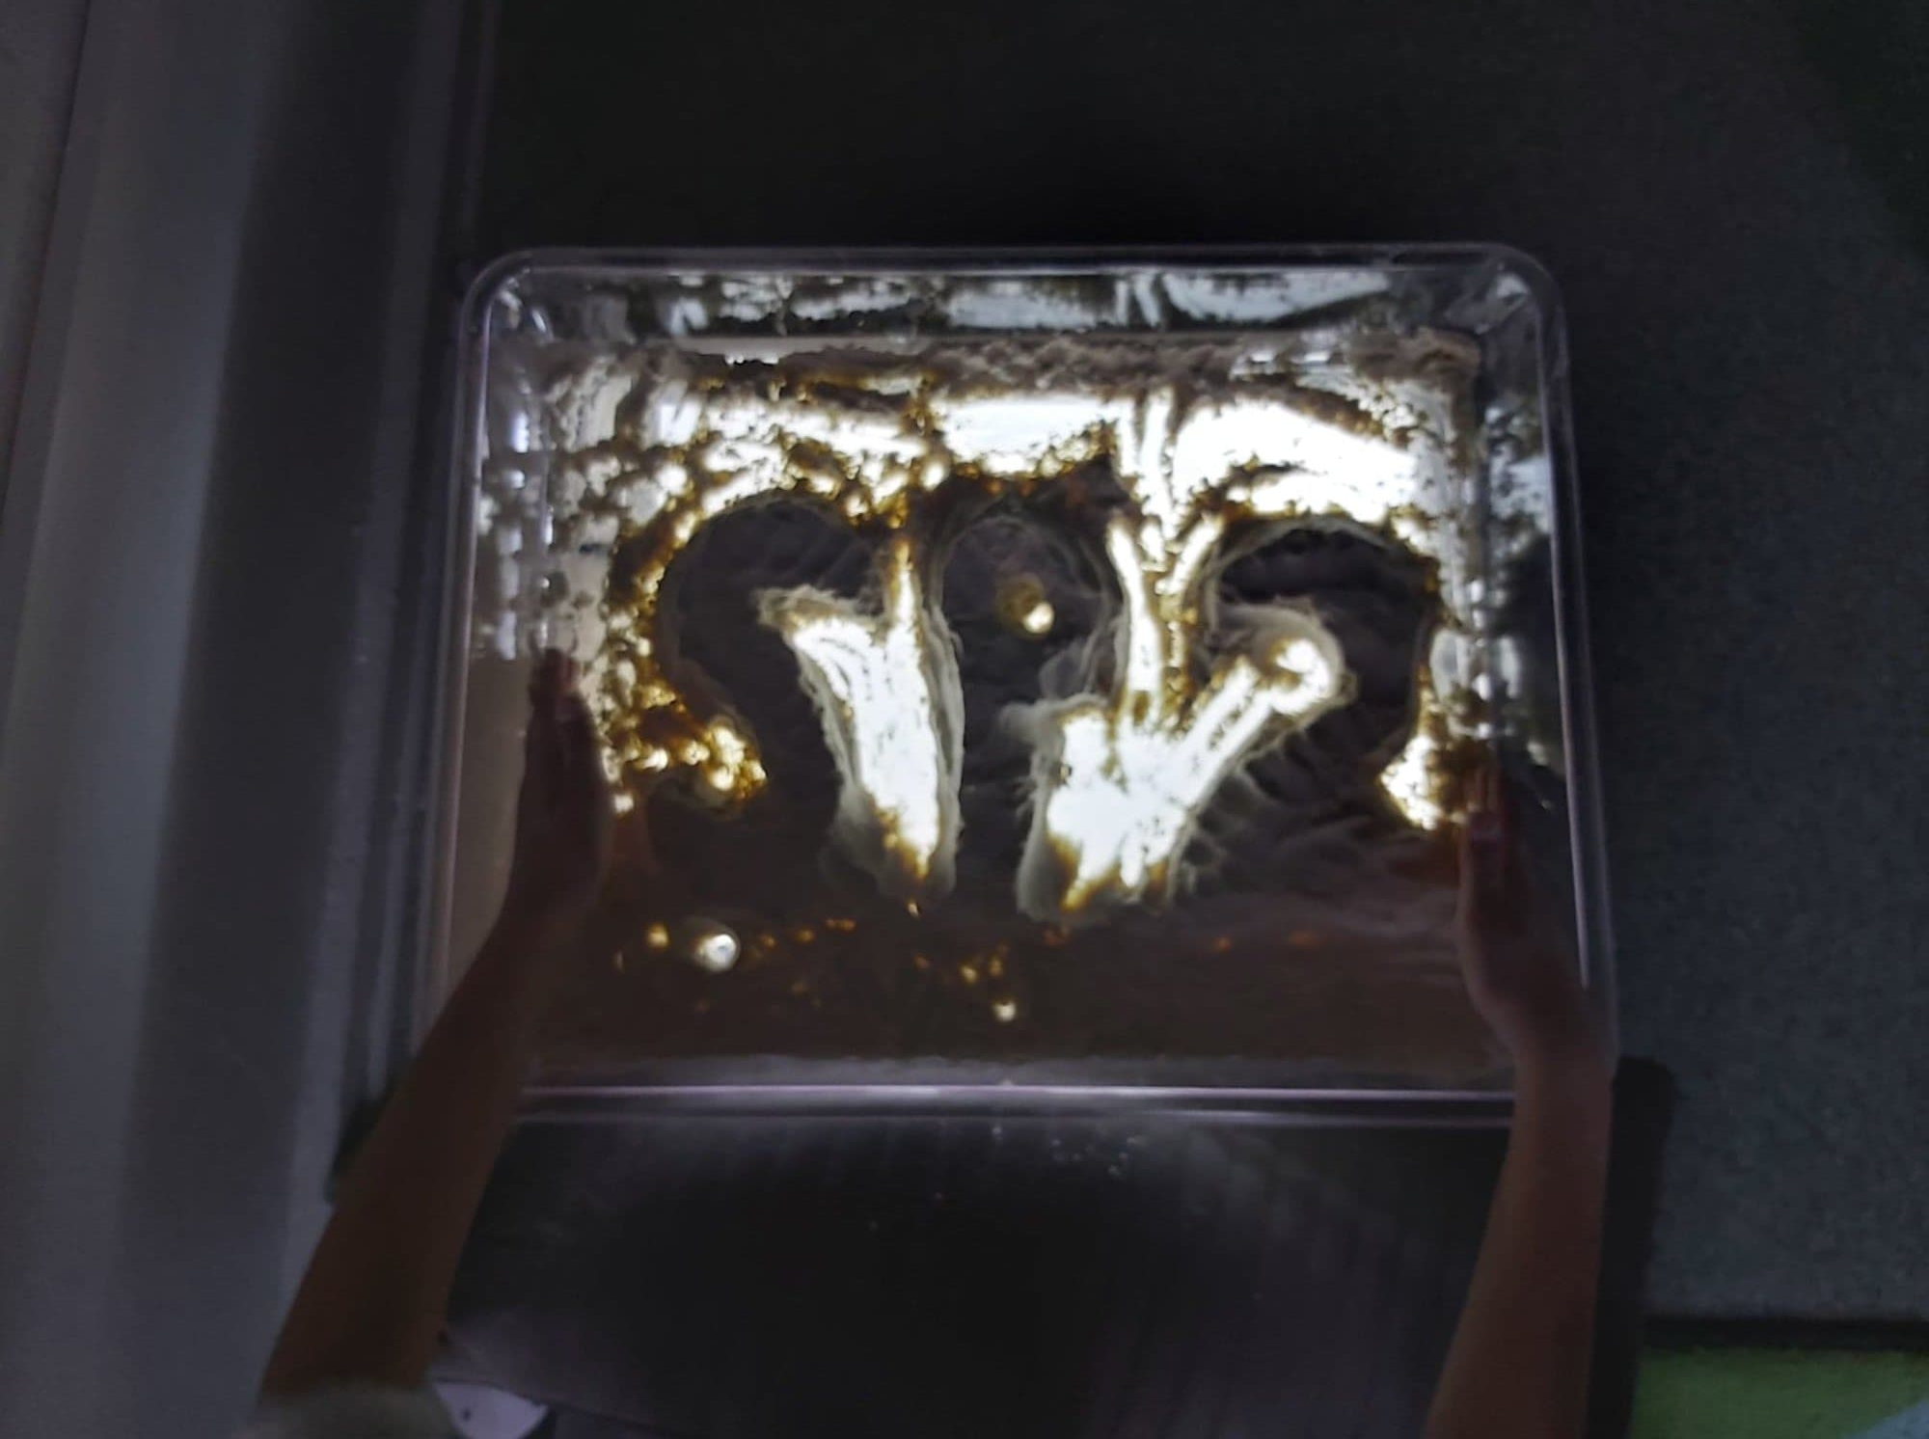
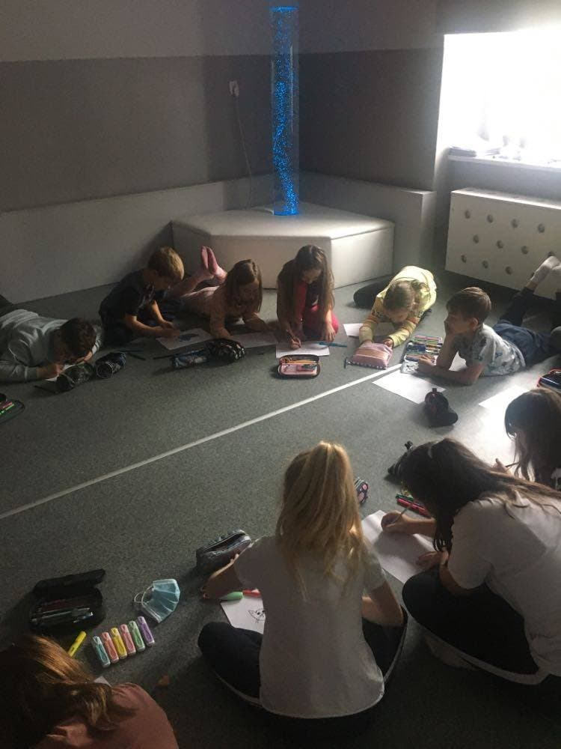
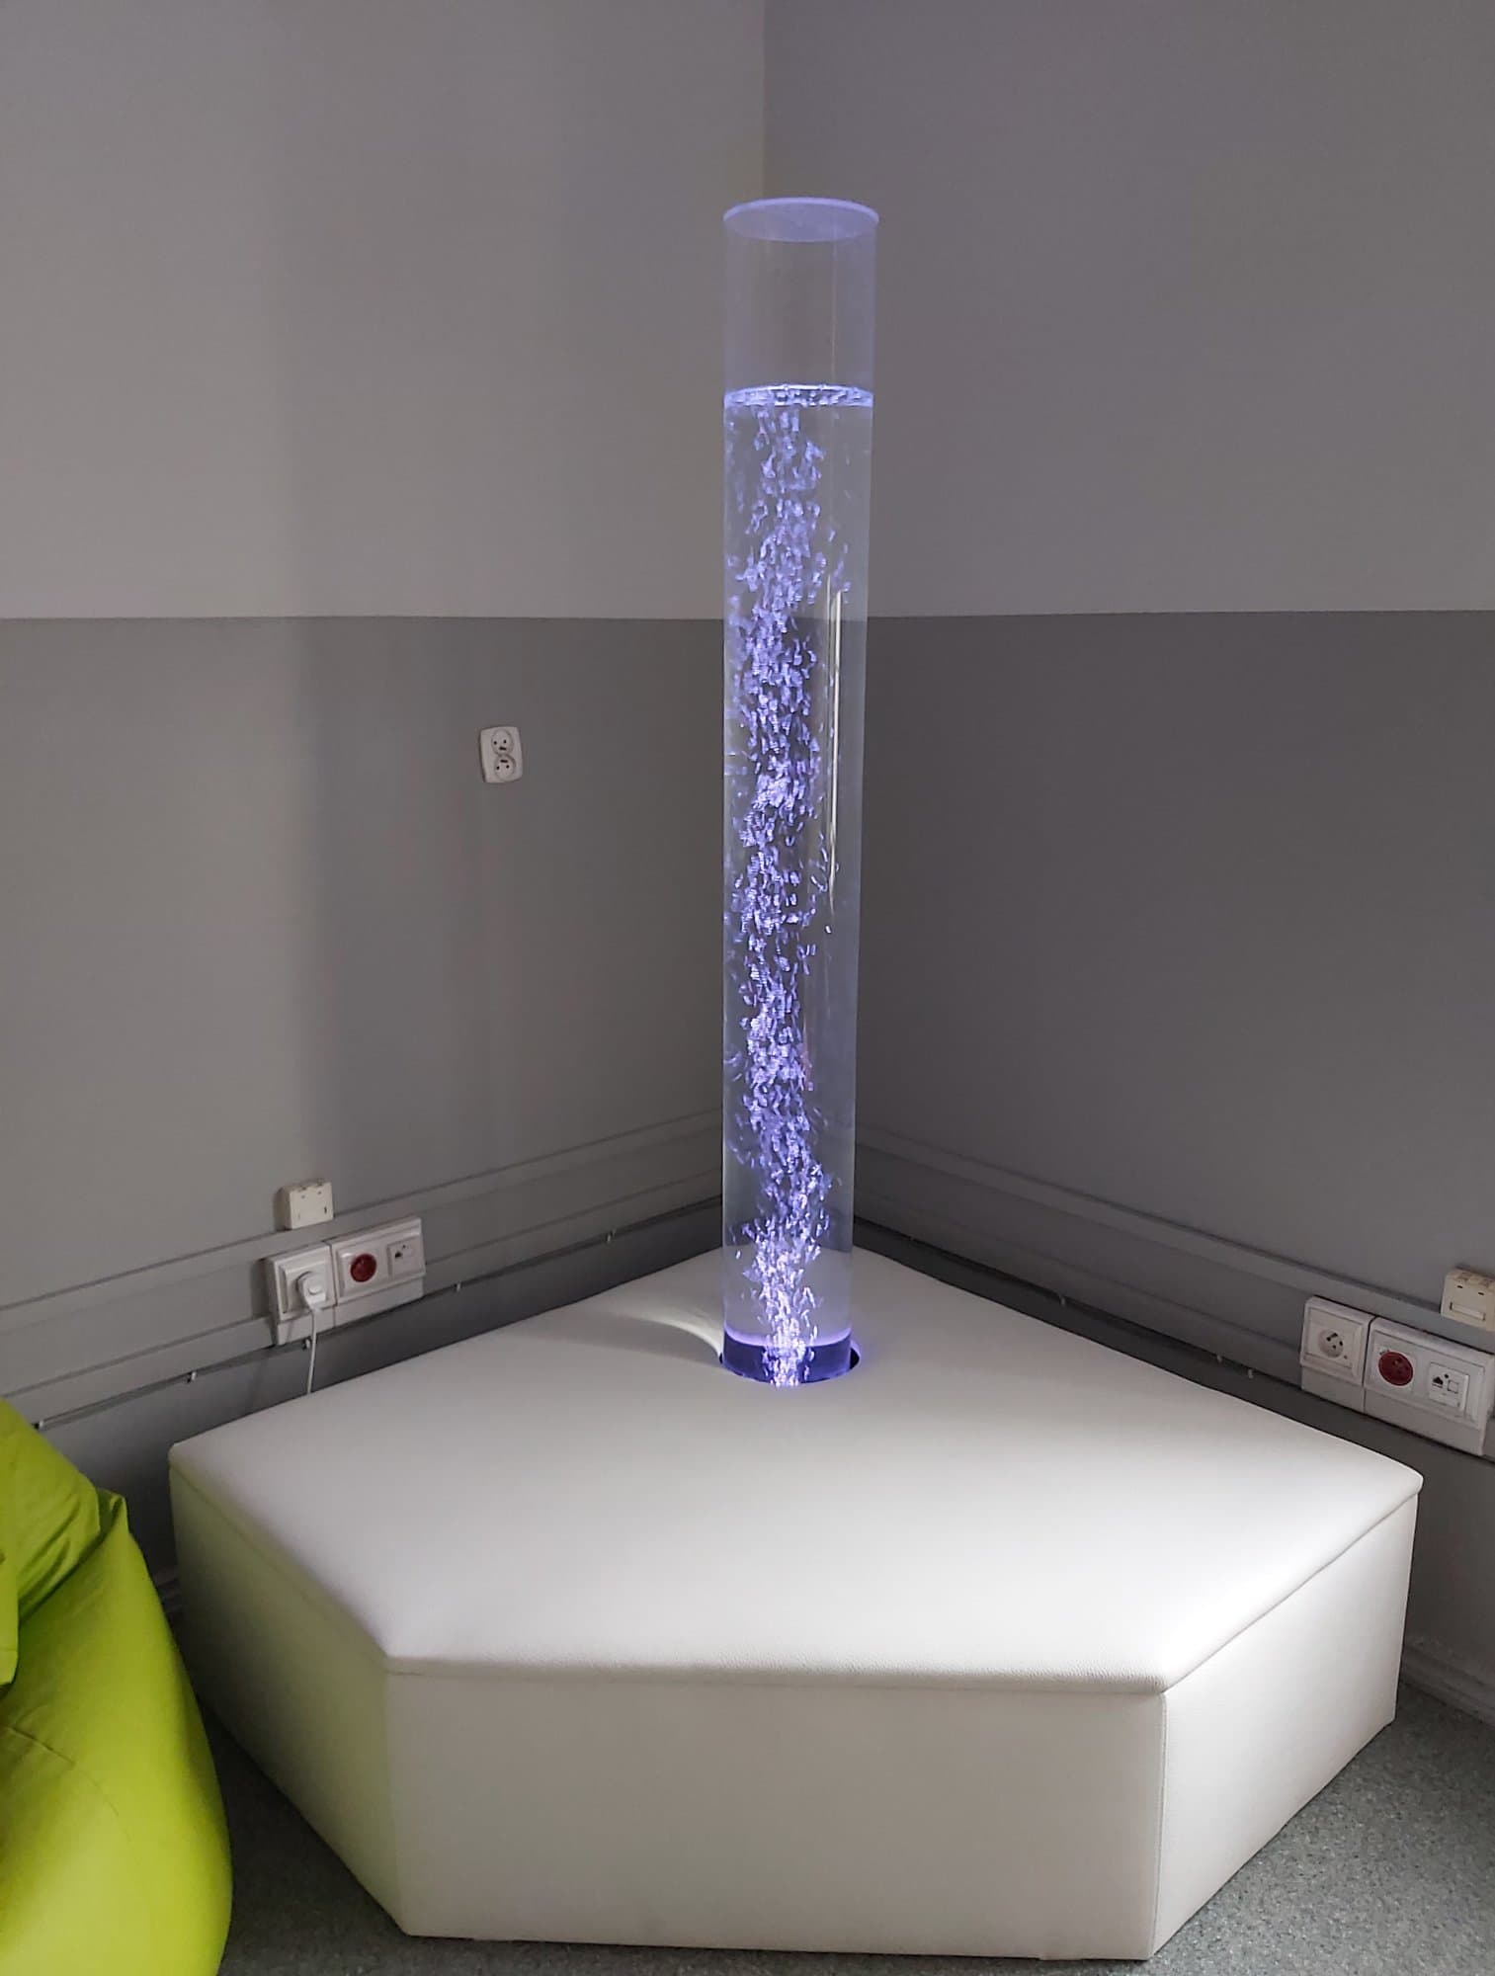
Terapeutycznych

Slide 15
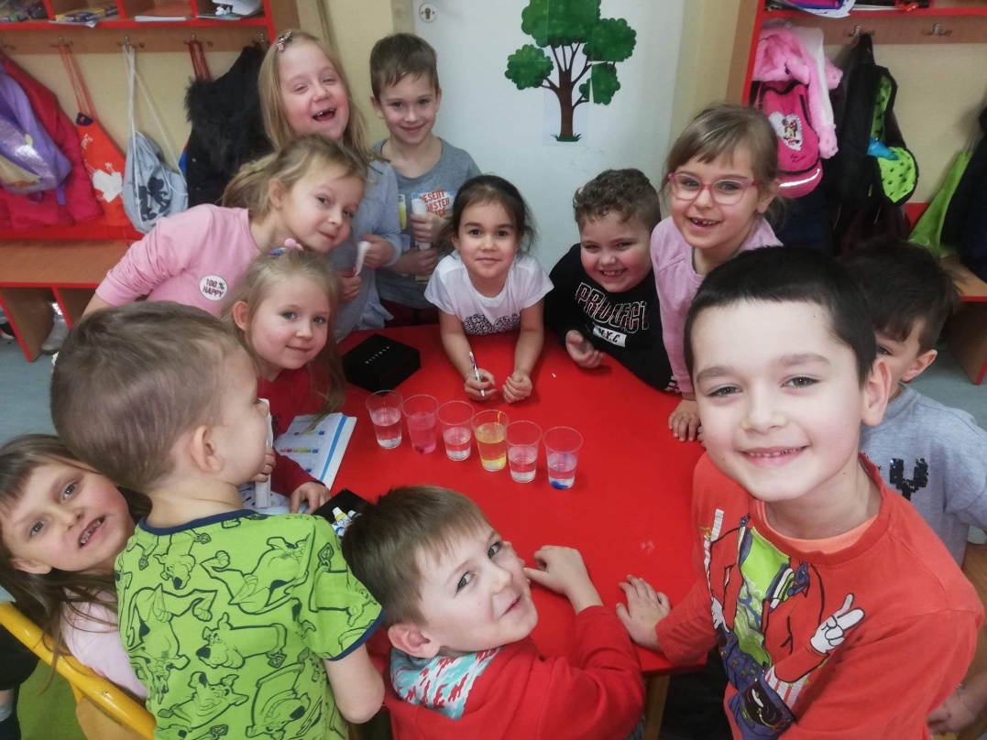
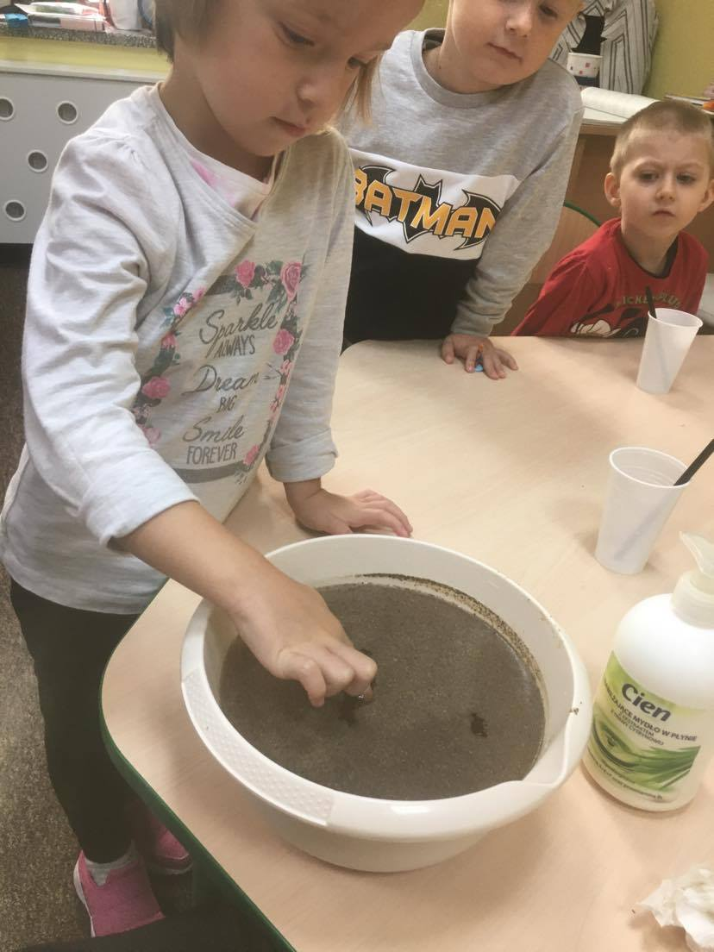
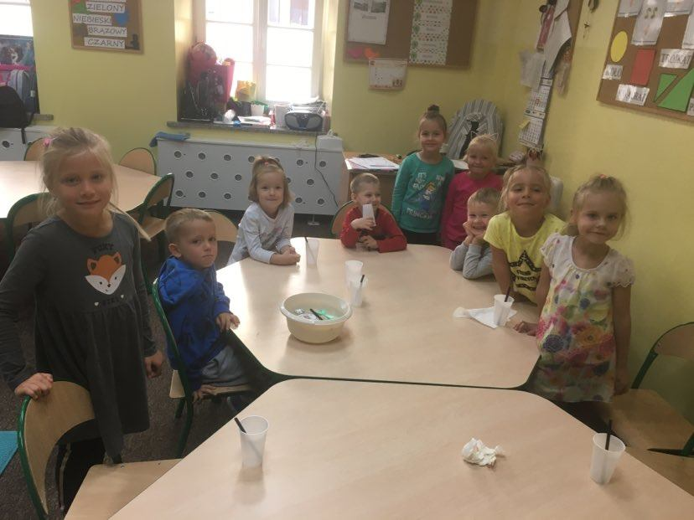
Badawczych

Slide 16
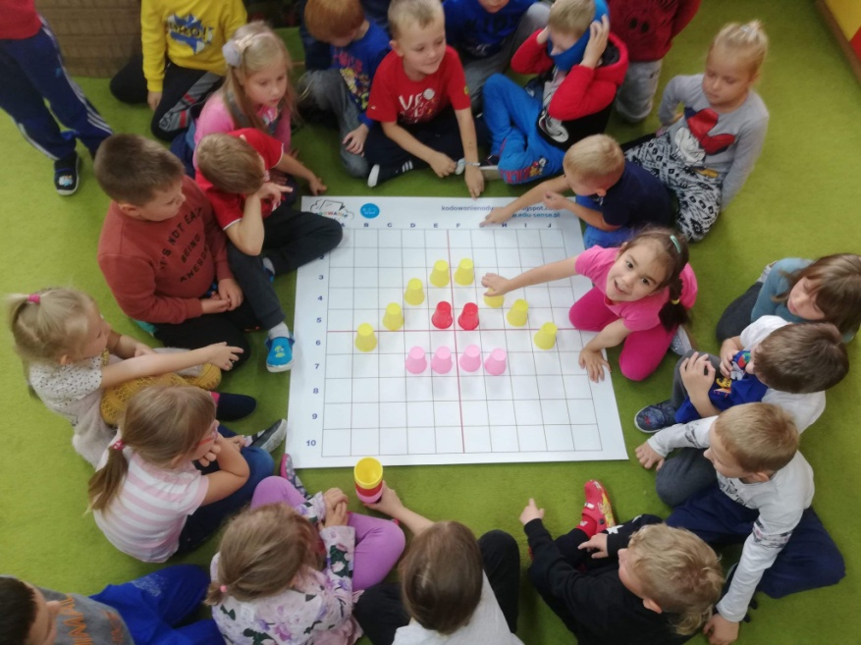
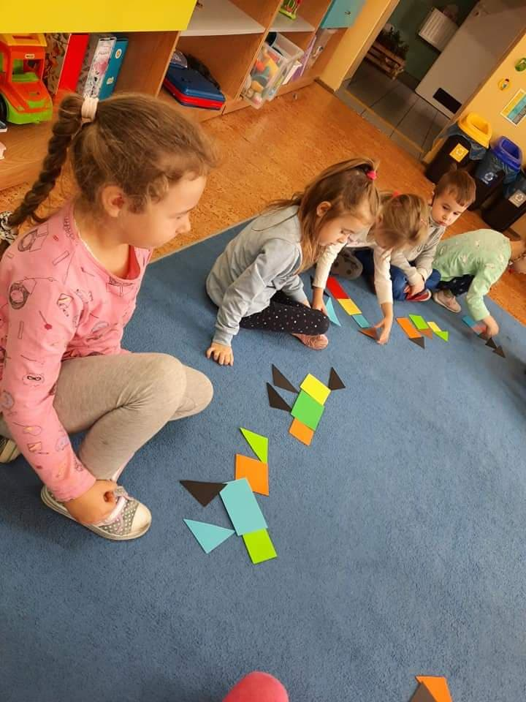
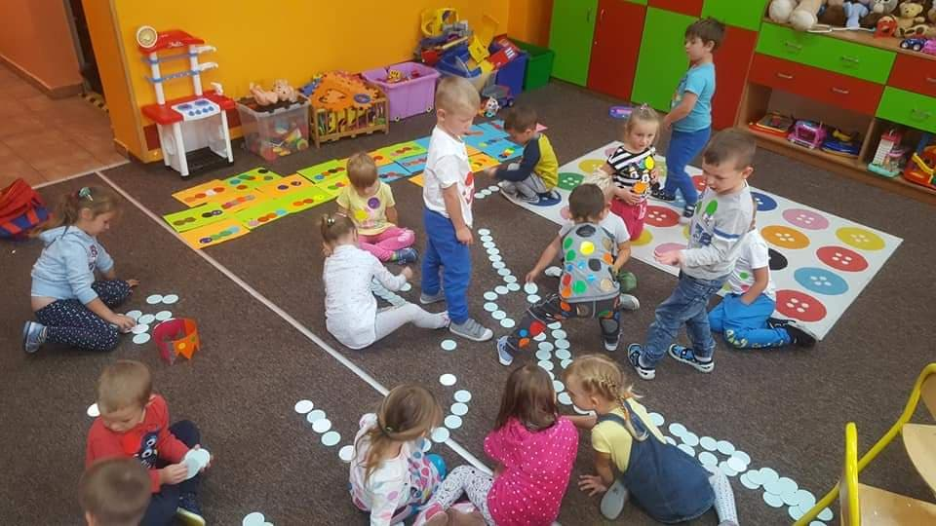
A tak bawimy się i uczymy…
„Kodowanie na dywanie”

Slide 17
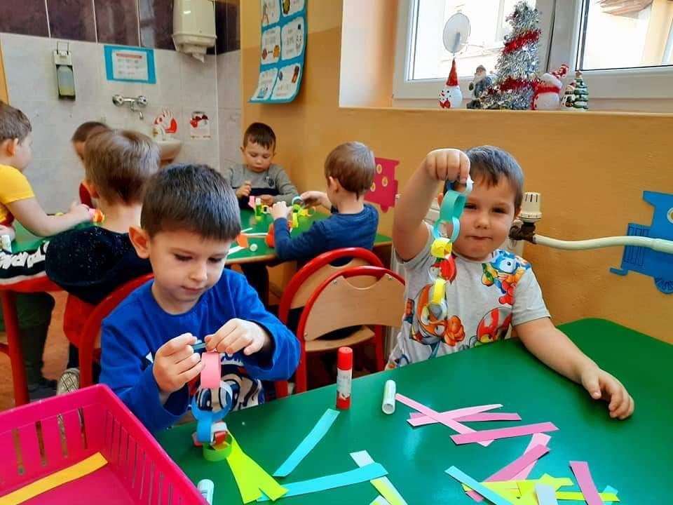
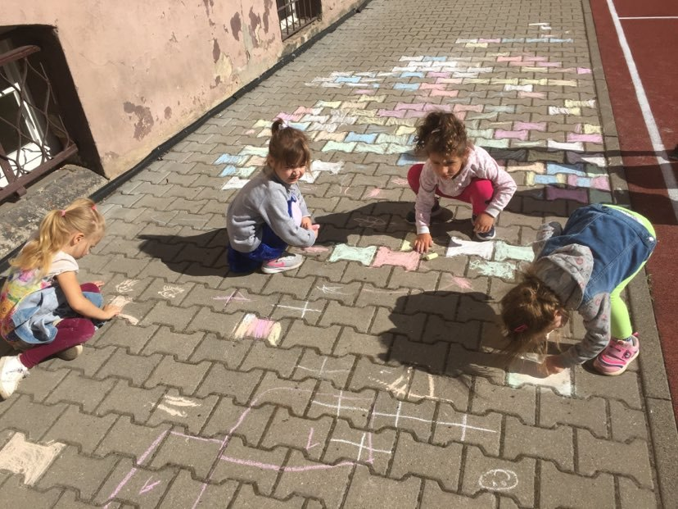
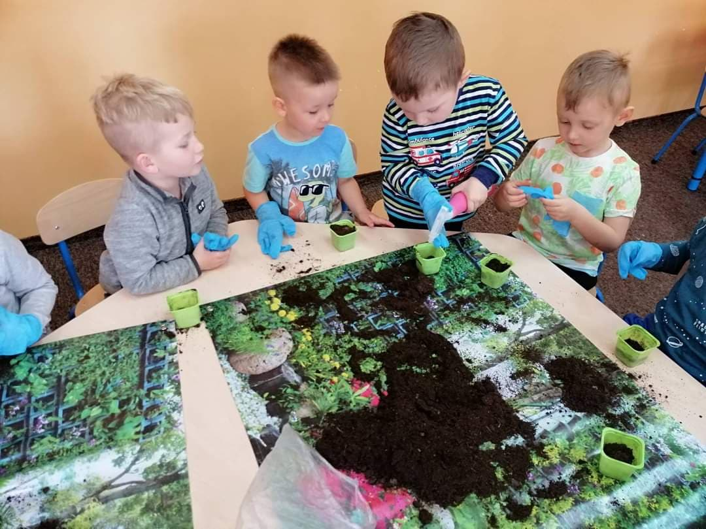
Kreatywnie się bawimy

Slide 18
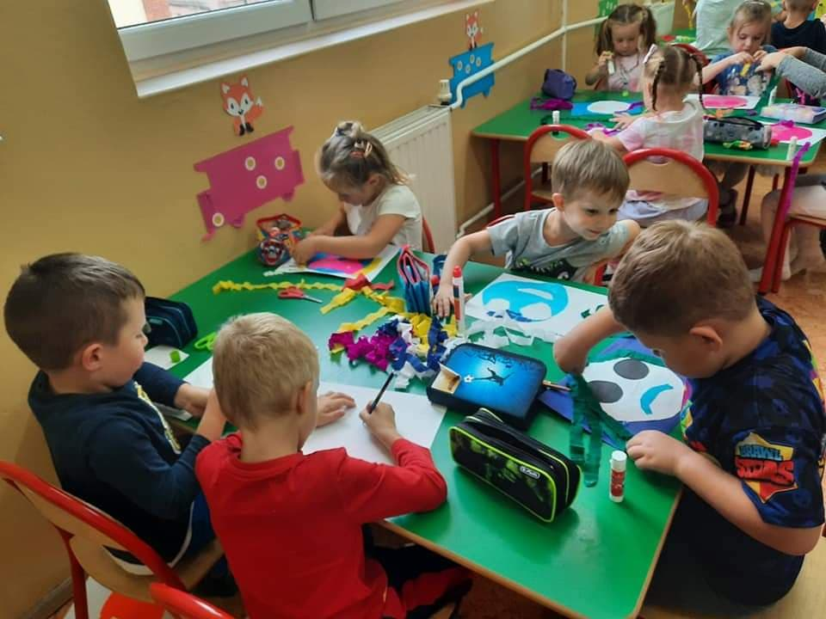
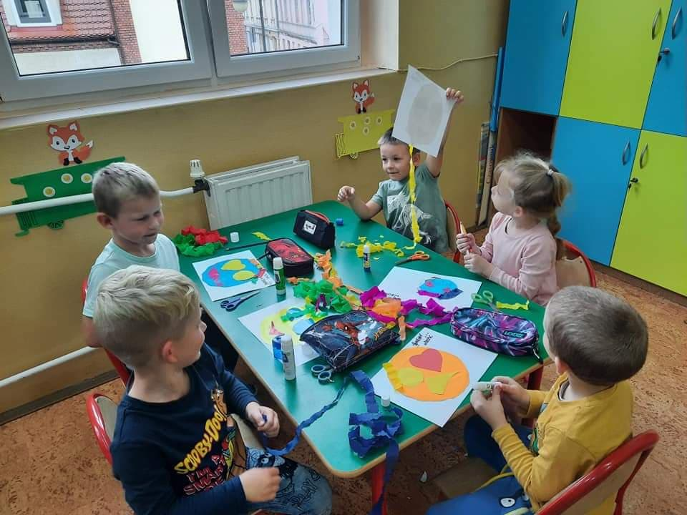
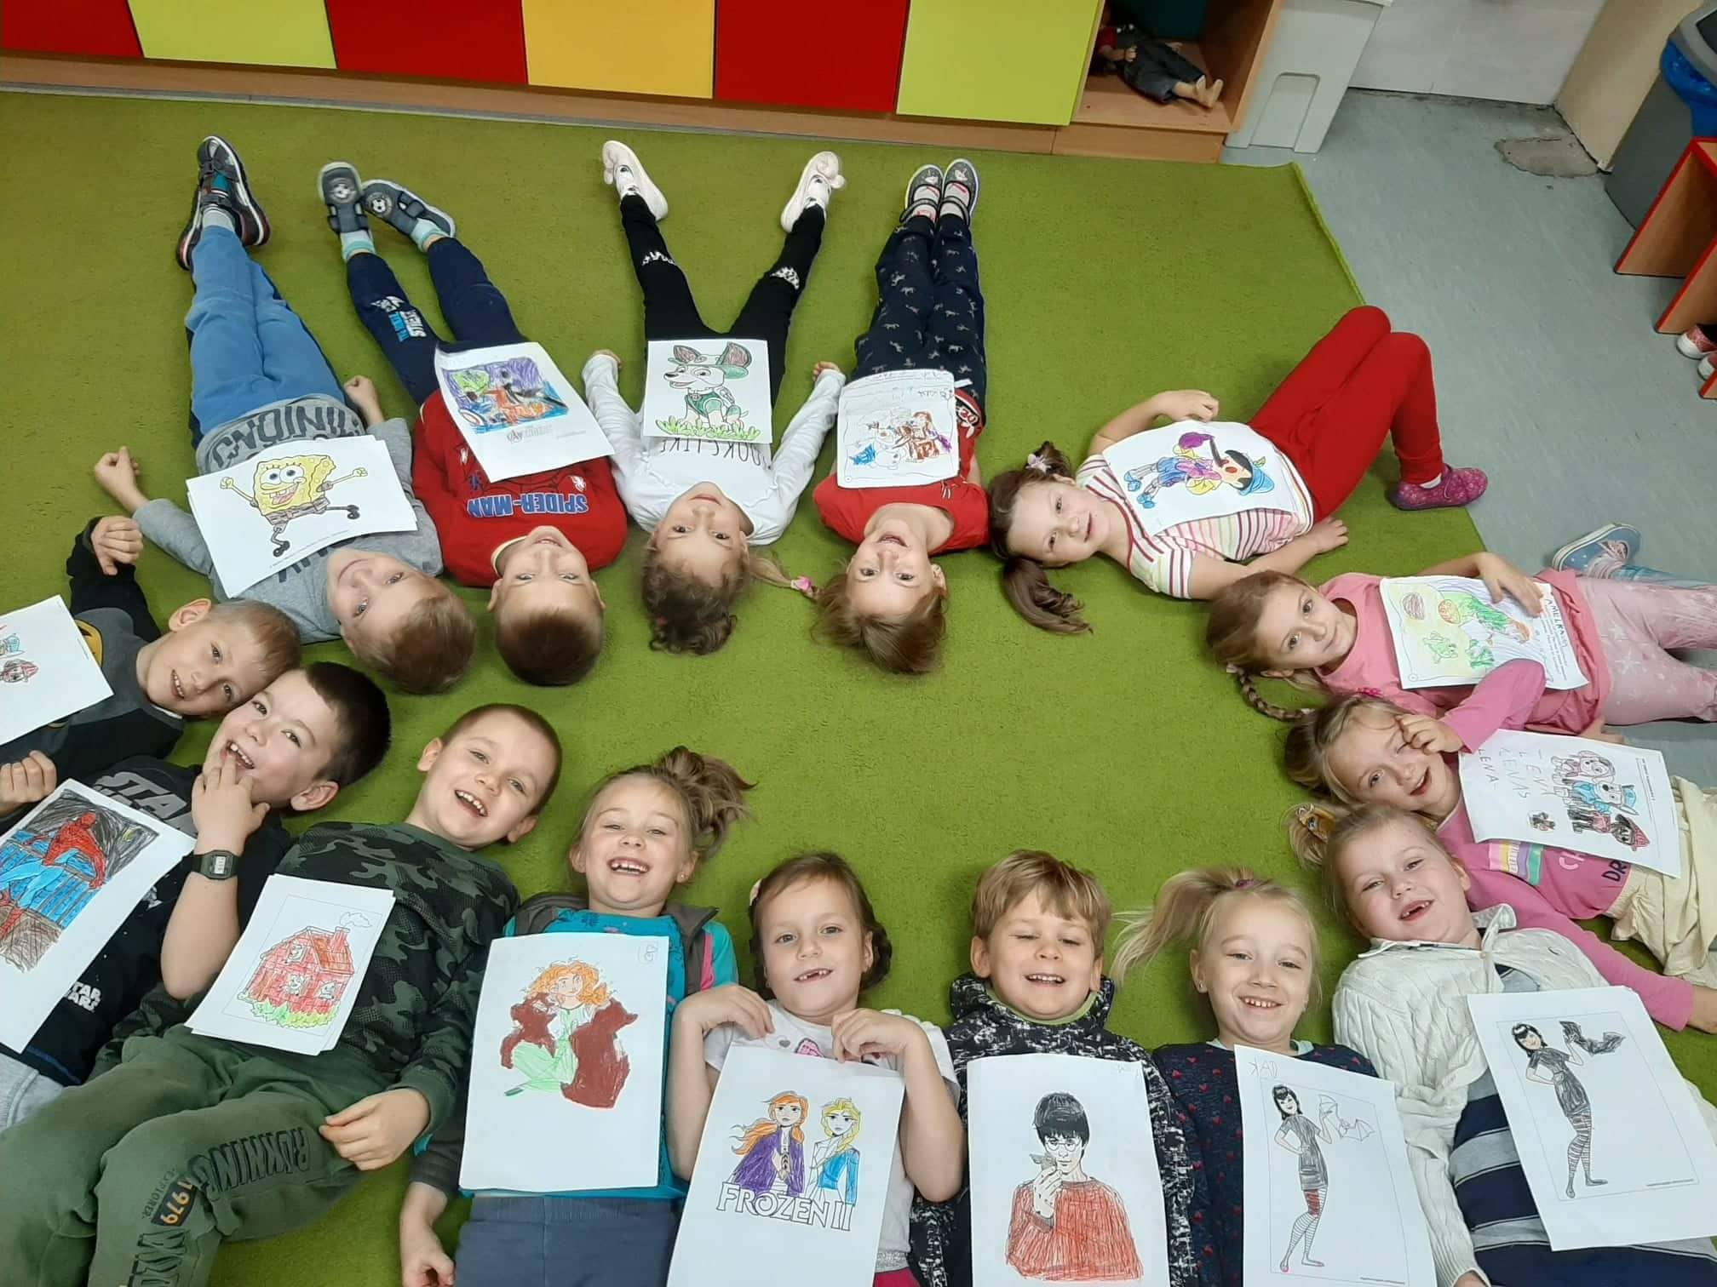
Poznajemy nasze emocje

Slide 19
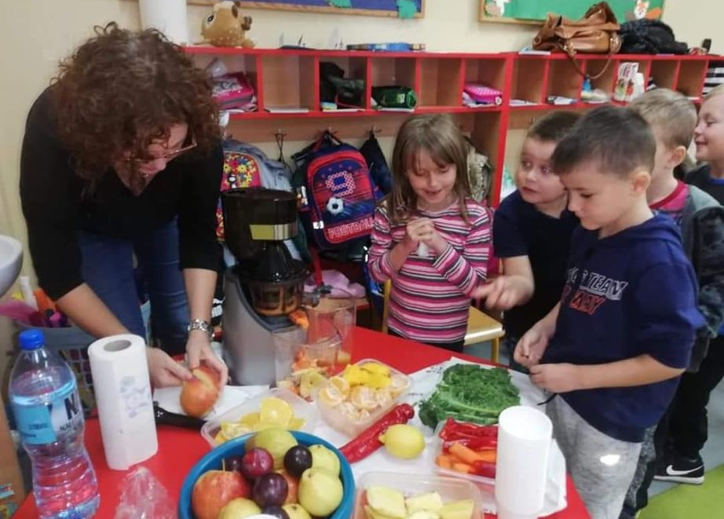
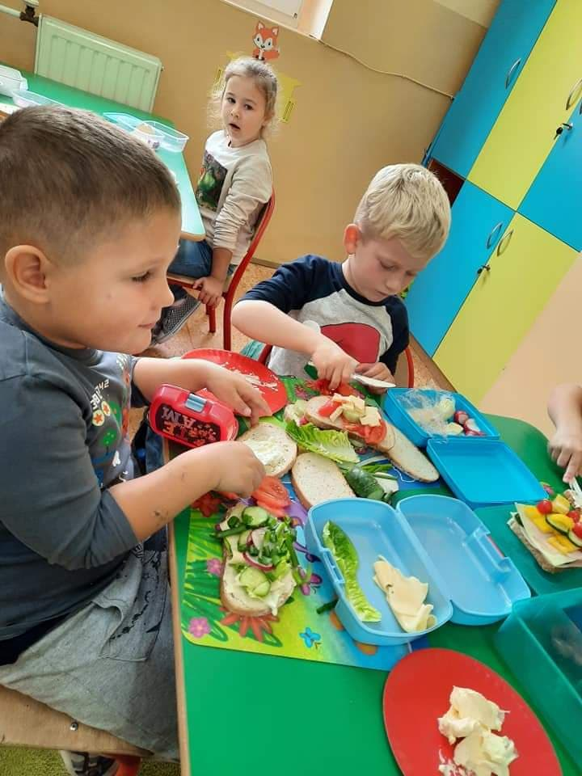

Zdrowo się odżywiamy

Slide 20



Uczymy się dbać o zwierzęta

Slide 21



Pomagamy innym…

Slide 22



Pogłębiamy swoje talenty muzyczne…

Slide 23



I plastyczne…

Slide 24



Poznajemy przyrodę…

Slide 25



Odwiedzamy ciekawe miejsca…

Slide 26


Opiekę zdrowotną zapewnia nam…
Gabinet stomatologiczny
Gabinet lekarski

Slide 27


W przedszkolu spędzamy dużo czasu…
Zajęcia trwają od 8:00 do 13:00…
…ale nasze przedszkole zapewnia nam opiekę również przed zajęciami od 6:00 i po zajęciach do 17:00
Jeśli zostajemy po zajęciach,
jest możliwość zjedzenia
ciepłego obiadku ☺

Slide 28

Serdecznie zapraszamy !
Oddział Przedszkolny przy Szkole Podstawowej nr 2 im. Jana Kilińskiego w Oleśnicy
ulica Świętej Jadwigi 1A
Zajrzyj również na naszą stronę internetową:
www.sp2.zosolesnica.pl
Dziękujemy za uwagę ! ☺

